Slide 1

疫情下的CPI之生鲜涨跌（鸡蛋、苹果）
格林大华期货 王立力 20200213
研究员：王立力
从业资格号：F3003830 投资咨询号：Z0012049

Slide 2
一、疫情下的涨跌

Slide 3
为什么每年建议做空02、03合约或持空单过节？
类别 | 2018年2月 （2月16春节） | 2019年1月 | 2019年2月 (2月5 春节) | 2020年1月 （1月25春节）
CPI鸡蛋（环比） | 0.6% | 0.5% | -5.3% | -3.2%
CPI鲜果（环比） | 6.4% | 5.4% | 2.3% | -5%
鸡蛋现货（环比） | -5% | -0.07% | -38.4% | -22%
CPI（环比） | 1.2% | 0.5% | 1% | 1.4%
近三年春节当月平均：CIP平均涨1.2%，鸡蛋跌2.63%。
春节期间CIP涨，鸡蛋均为跌（集中需求下降）。疫情对居民消费类鸡蛋影响不大。
鲜果往年大幅高于CIP。疫情对苹果影响大。
苹果涨VS鸡蛋跌

Slide 4
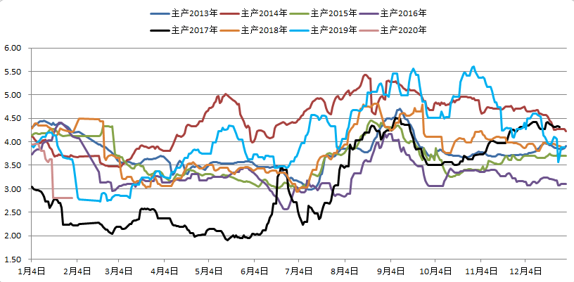
鸡蛋历年现货价格走势
数据来源：禽病网

Slide 5
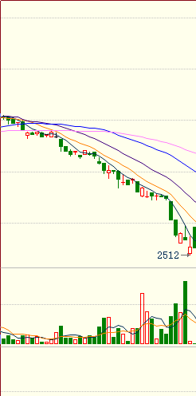
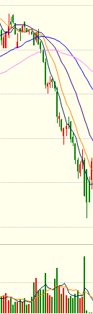
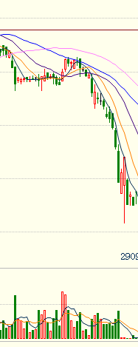
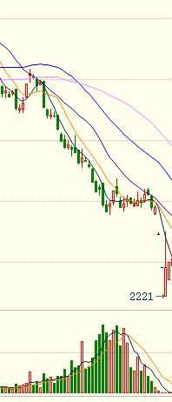
02期货价格走势
2016/2017
2017/2018
2018/2019
2019/2020
结论：CPI、疫情（禽流感、新冠）、基本面均难以改变02、03合约下跌走势

Slide 6
二、鸡蛋交易机会

Slide 7
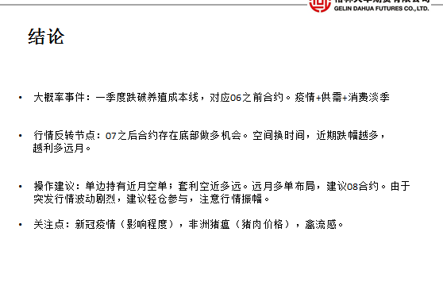
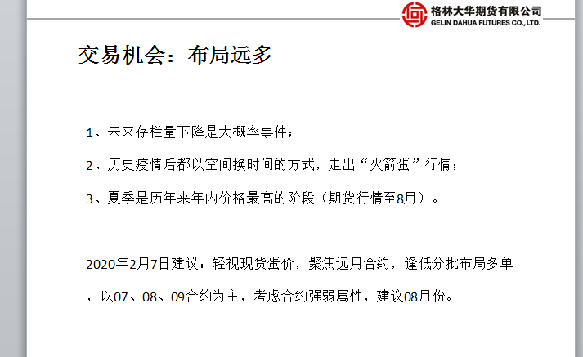
复盘-前期观点
7

Slide 8
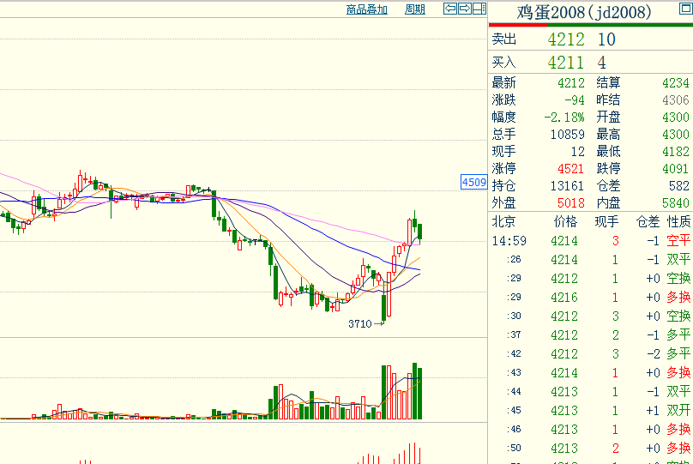
复盘-行情走势
8

Slide 9
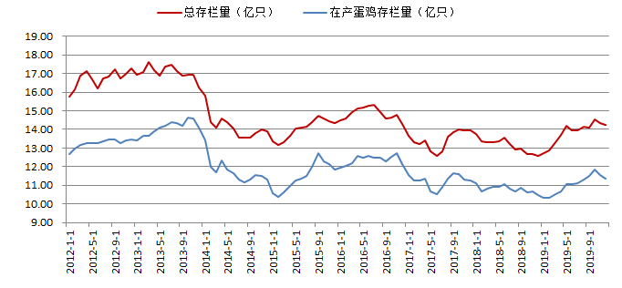
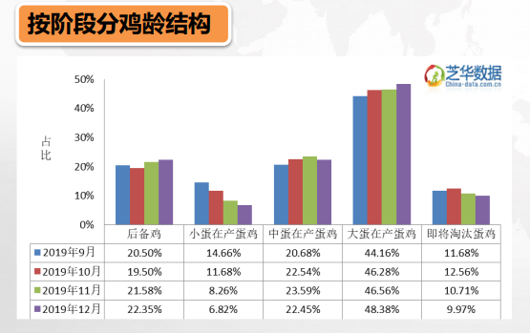
远期走强逻辑：存栏
数据来源：芝华数据
未来：补栏缺口+大量淘汰鸡=存栏迅速且大幅下降

Slide 10
远期走强逻辑：存栏
补栏缺口如何形成？
1、养殖户亏损严重，补栏积极性差。
2、养殖企业多为农村，运输影响较大，且种鸡场孵化量小。
主观+客观，因素叠加。

Slide 11
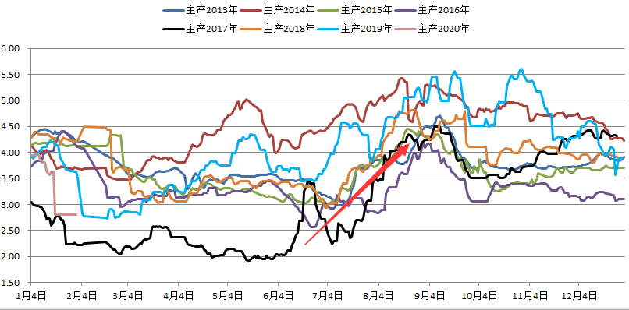
远期走强逻辑：需求
数据来源：禽病网
夏季年内高点：炎热产蛋率下降，不宜储存；中秋消费旺季较为集中。

Slide 12
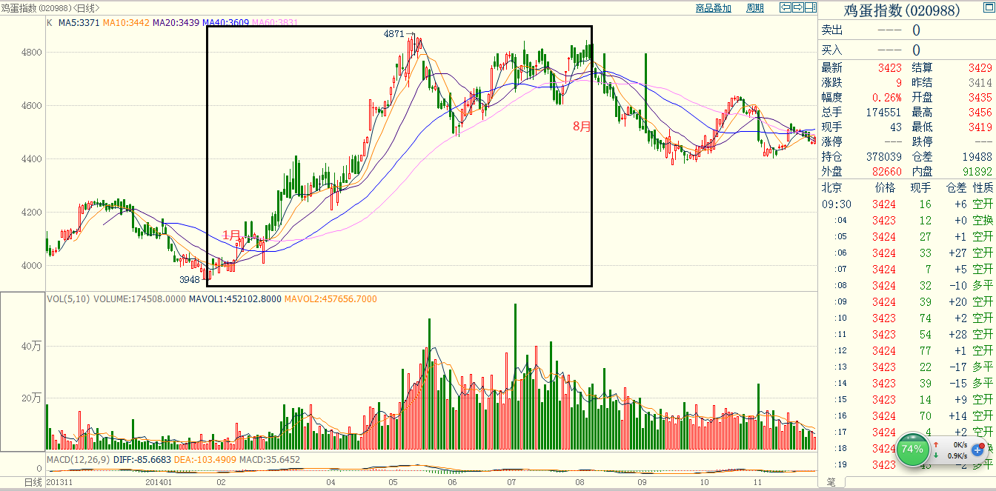
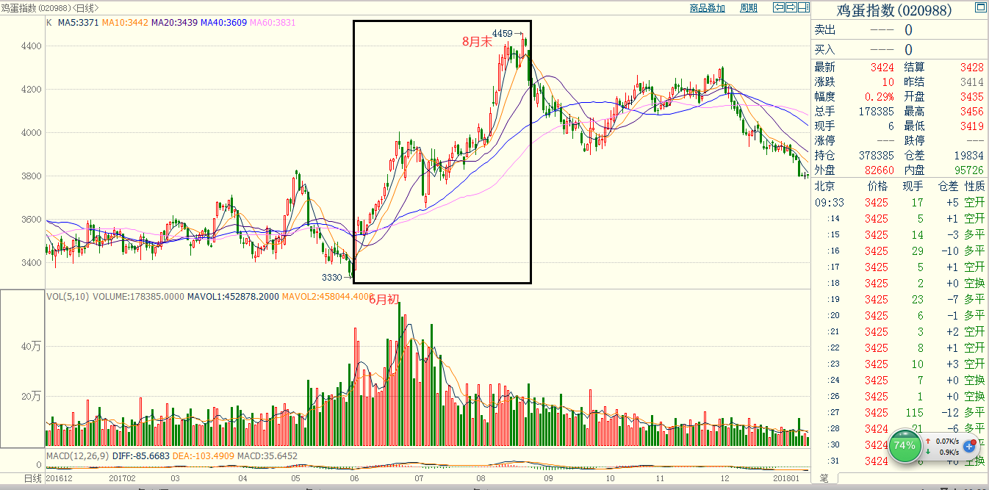
历史情景：14年、17年禽流感
14年、17年： 共同点都是 在夏季启动 大行情。

Slide 13
供减需增
存栏下降+需求增加+周期性年内高点+期货强月属性

Slide 14
结论 ：“火箭蛋”可期
1、未来存栏量下降是大概率事件；
2、历史疫情后都以空间换时间的方式，走出“火箭蛋”行情；
3、夏季是历年来年内价格最高的阶段（期货行情至8月）。
2020年2月13日建议：轻视现货蛋价，聚焦远月合约，逢低分批布局多单 ，以07、08、09合约为主，考虑合约强弱属性，建议08月份。
风险点：新冠疫情。短期活禽交易市场和屠宰场复工率超预期，供应结构调整，蛋价有望回升或平稳运行。近期跌越多，远期行情越大。

Slide 15
三、苹果行情展望

Slide 16
品种特点
供应：
1、季产年销
2、年调整供应
3、农民调整难度大，且幅度小
需求：
1、日常消费
2、偏刚需
3、节日效应突出，尤其春节
16

Slide 17
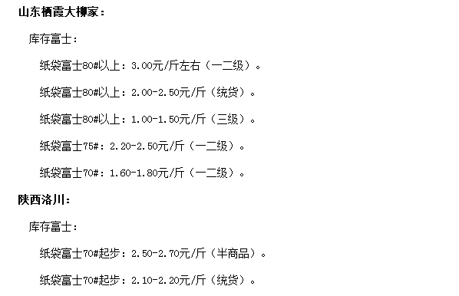
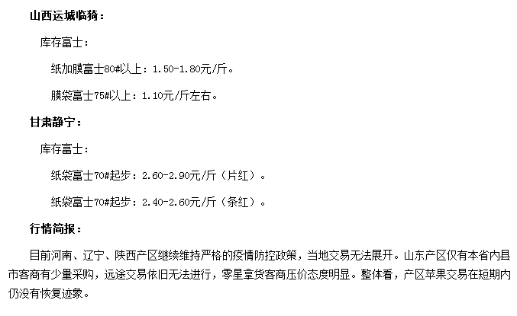
基本面
产量：2019/20年度，中国苹果产量预计将达到4100万吨，产量较去年产量上升了24%。
数据来源：中国网-公开信息
17

Slide 18
行情判断
短期：春节消费锐减，库存预期下降落空，逢节后淡季价格走弱概率大。
中期：5月前仍为消费淡季，库存压力进一步增加。供应端不存在调整，价格走弱。
长期：5月后进入清库阶段，降价去库存成为主要手段。

Slide 19
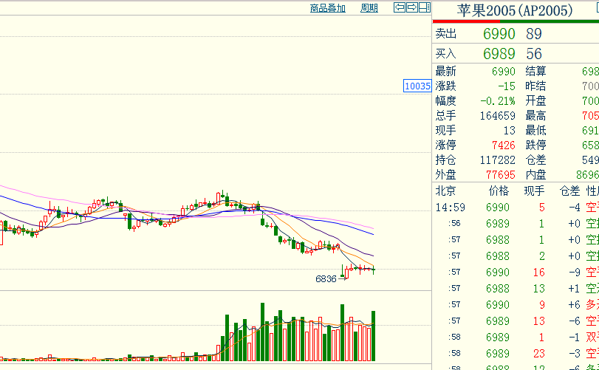
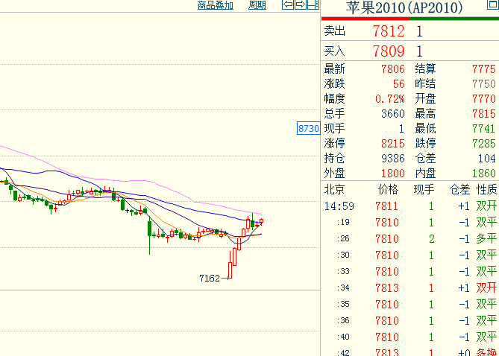
操作建议
2019年果季价格弱，对应05合约，沽空操作。05确定性大于07。
2020年果季减产预期，对应10之后月份，逢低做多。
思路：空近，多远；单边或反套

Slide 20

谢 谢 ！
直播回看：
2020年02月02：疫情抑制需求，鸡蛋供大于求矛盾进一步加剧。
2020年02月07：鸡蛋的交易机会在哪？
格林大华期货有限公司
研究所：王立力 电话：18530096755 座机：0371-65616229

